Slide 1
KATEGORIZIRANJE FOTOGRAFIJA -YELP CHALLENGE-
Maria Crnjak
Luka jurić-grgić
Antonija pantar
PHOTO YELP CHALLENGE:
Sadrži fotografije hrane, pića, menija, restorana izvana te restorana iznutra.

Slide 2
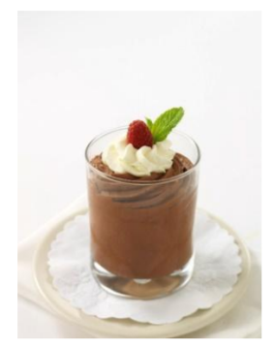
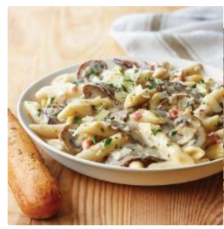
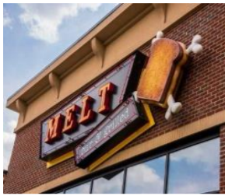
OPIS PROBLEMA
Prepoznati što se nalazi na fotografiji i smjestiti fotografije u odgovarajuće kategorije (food, drink, menu, inside, outside).
Primjeri fotografija za kategorije: food, drink, outside

Slide 3
DATASET
Dataset je preuzet sa stranice Yelp Challenge-a.
Sastoji se od 200 000 fotografija hrane, pića, menija, interijera te eksterijera restorana
I datoteke u kojoj je svakoj fotografiji pridružena jedinstvena kategorija od njih 5
Moguće kategorije: food, drink, menu, inside, outside

Slide 4
CILJ
Napraviti program koji što točnije klasificira fotografije u korektne kategorije.
Podijeliti dataset na train set (prvih 75% fotografija) te test set (zadnjih 25% fotografija).
Analizirati točnost kategoriziranja našeg modela s rezultatima popularnih aplikacija.

Slide 5
SPECIFIČNOSTI DATASETA
Dimenzije fotografija variraju u veličini – potrebna normalizacija veličine promatranih fotografija.
Fotografije u pojedinim kategorijama su vrlo neproporcionalne:
Label | No. Of Photos
Drink | 18 121
Food | 114 874
Inside | 52 448
Menu | 3 023
Outside | 11 534

Slide 6
CNN MODEL
Za kategoriziranje fotografija trenirat ćemo model zasnovan na konvulcijskoj neuronskoj mreži.
Zašto? CNN model se pokazao najefikasnijim za rješavanje problema kategorizacije poput našeg.

Slide 7
CNN MODEL
Keras funkcije koje smo koristili za izgrađivanje modela:
Sequential model
Dropout layer
Conv2D layer
MaxPooling2D layer
Dense layer
Batch Normalization

Slide 8
PROVEDBA PLANA
Obzirom na ograničenost tehnologije i neproporcionalan dataset, odlučili smo provesti 3 neovisna treniranja.
Ograničen dataset
Smanjen broj fotografija na 20 000
Train set 15 000 : test set 5 000
Originalan dataset
Odustali od ideje zbog zahtjevnosti izvođenja; nedostatna tehnologija

Slide 9
PROVEDBA PLANA
Balansirani dataset
Izbalansiran broj fotografija po kategorijama
1 500 fotografija za svaku kategoriju
Ukupno: 10 000 fotografija
Ideja: usporediti točnost kategorizacije u nebalansiranom i balansiranom datasetu

Slide 10
REZULTATI
Ograničen dataset
Treniranje modela kroz 5 epoha je trajalo 4h
Dobili smo rezultat za treniranje i validaciju
Test set se nije učitao zbog greške u kodu
Model radi najbolju kategorizaciju nakon 4 epohe
Train set 90%, validation set 86%
Originalan dataset
Nismo proveli zbog ograničenosti tehnologije
Memory error

Slide 11
REZULTATI
Balansirani dataset
Trening modela je trajao 2.5h
Rezultati za trening i validaciju
Test set se nije učitao zbog greške u kodu
Najbolja kategorizacija nakon 4 epohe
Train set 81.83%, validation set 72.33%

Slide 12
ZAKLJUČAK
Bolje je trenirati model na većem neujednačenom skupu podataka, nego na manjem ujednačenom
Ograničenost tehnologije je otežala treniranje modela nekoliko puta; prekasno uočena greška

